Slide 1
Чинадіївський дошкільний навчальний заклад (дитячий будинок) інтернатного типу Закарпатської обласної ради
ПОРТФОЛІО
Практичного психолога
Костиря Алли Володимирівни

Slide 2
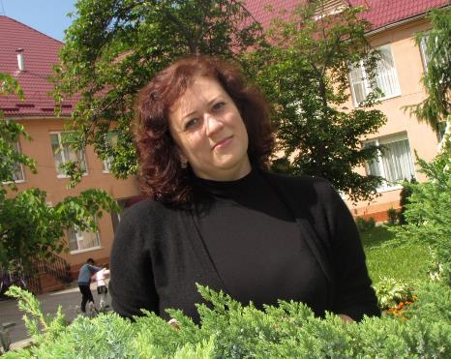
Костиря Алла Володимирівна
Дата народження: 18.03.1977р.
Освіта: вища
Спеціальність: практичний психолог, викладач
Кваліфікаційна категорія: “спеціаліст першої категорії”
Курси підвищення кваліфікації:
Травень 2015 року
Дата попередньої атестації: 2013 рік
Педагогічний стаж - 19 р. 5 м.
На посаді практичного психолога : 15 р. 1м

Slide 3
Мета портфоліо:
узагальнення досвіду роботи;
здійснення рефлексії професійної діяльності;
визначення пріоритетних напрямків та коригування змісту діяльності;
сприяння неперервності самоосвіти.

Slide 4
Проблемне питання
«Соціалізація дітей-сиріт.
Міжособистісні стосунки»

Slide 5
Мій життєвий принцип:
«Бути людиною у всьому і завжди.
Стався до інших так, як би ти хотів, щоб ставилися до тебе.»

Slide 6
Педагогічне кредо:
«Працюй так, щоб дітям біля тебе було комфортно і затишно.»

Slide 7
У 2007 р. закінчила Державний вищий навчальний заклад «Прикарпатський національний університет ім. В. Стефаника» і отримала повну вищу освіту за спеціальністю «Психологія» та здобула кваліфікацію психолога, викладача.

Slide 8
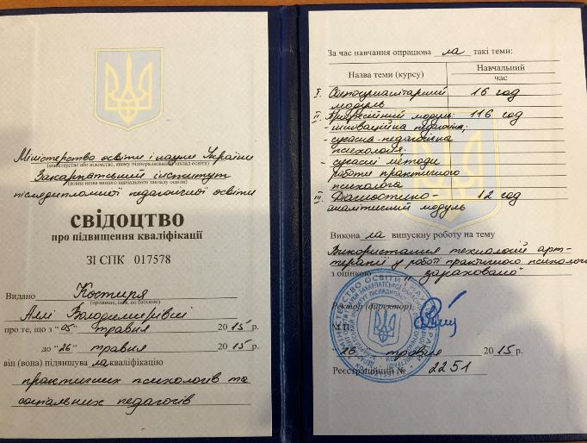
У 2015 році проходила курси підвищення кваліфікації в Закарпатському обласному інституті післядипломної педагогічної освіти

Slide 9
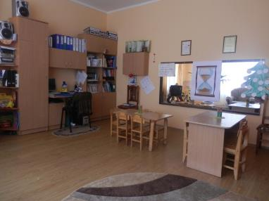
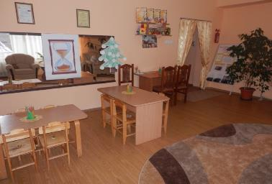
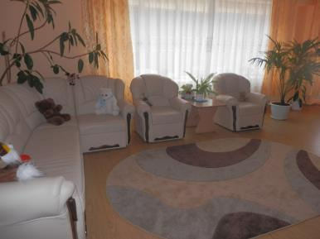
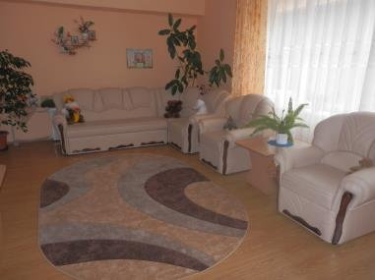
Кабінет практичного психолога

Slide 10
Організація діяльності практичного психолога
Нормативно правова документація
1. Етичний кодекс практичного психолога.
2. Декларація прав людини.
3. Конвенція про права дитини.
Закони України, постанови Кабміну
1. Конституція України.
2. Закон України «Про освіту» (від 23.05.91).
3. Закон України «Про соціальну роботу з дітьми та молод­дю» (від 15.12.92).
4. Закон України «Про професійно-технічну освіту» (від 19.02.98).
5.Постанова КМУ «Про поліпшення виховання, навчання,
соціального захисту та матеріального забезпечення дітей-сиріт
і дітей, які залишилися без піклування батьків» (від 05.04.94 за
№ 226).
6.Закон України «Про забезпечення організаційно-право­вих умов
соціального захисту дітей-сиріт та дітей, позбавлених батьківського піклування» (від 11.01.05).

Slide 11
Психологічний супровід учасників
навчально – виховної роботи
БАТЬКИ
УЧНІ
ПЕДАГОГИ
Основні напрямки роботи практичного психолога
Організаційно – методична робота
Діагностична робота
Корекційно – відновлювальна та розвивальна робота
Профілактична робота
Зв”язки з громадськістю

Slide 12
Головні напрямки роботи практичного психолога
Змістом діагностичної роботи є поглиблене психолого – педагогічне вивчення індивідуальних особливостей дітей протягом їх перебування в дитячому закладі: систематичне і неодноразове обстеження дітей для прогнозування їх психічного розвитку, з'ясування причин відхилень в інтелектуальному, емоційному, соціальному розвитку.
Корекційна робота передбачає активний вплив на процес становлення індивідуальності дитини шляхом створення оптимальних умов виховання і навчання, проведенням цілеспрямованих корекційних занять. Корекційна робота має завжди розвивальний характер і зусилля спрямовуються на підтримку, розвиток і закріплення позитивних якостей особистості на врахування здібностей, інтересів, нахилів дитини у навчально – виховній роботі.
Організаційно – методична робота спрямована на аналіз діагностичної, корекційної, профілактичної та розвивальної роботи; оформлення документації, обладнання кабінету, створення психологічної бібліотеки.
Практична діяльність психолога дитячого закладу спрямована на використання комплексних інтегрованих видів: діагностико – корекційну, корекційно – розвивальну, профілактично – діагностичну.

Slide 13
Мої основні напрямки роботи :
допомога дитині в адаптації під час переходу з однієї вікової групи до іншої;
психологічна підготовка дитини до школи;
допомога підліткам в кризових ситуаціях;
міжособистісні стосунки;
превентивне виховання, метою якого є формування у вихованців орієнтації на здоровий спосіб життя та захист психічного здоров'я;
профілактика адиктивної поведінки (алкоголізму, наркоманії, СНІДу і злочину серед неповнолітніх);
профорієнтаційна робота;
робота з дітьми з особливими освітніми потребами.

Slide 14
Матеріали
Діагностичні опитувальники;
Дидактичні ігри, посібники, корекційно - розвивальні програми;
Роздатковий матеріал;
Стендова інформація візуального ряду;
Відеоматеріали;
Фотоматеріали;
Періодичні фахові видання.

Slide 15
Робота з учасниками навчально – виховного процесу

Slide 16
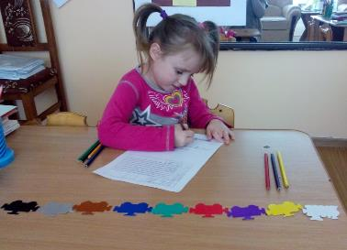
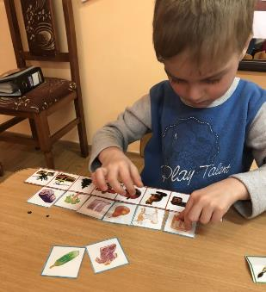
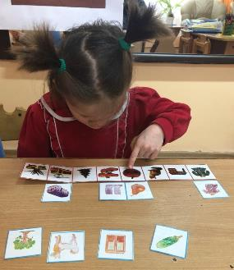
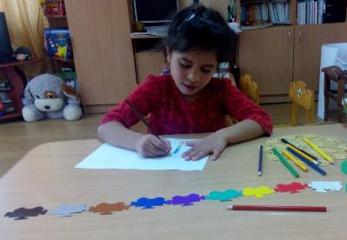
ДІАГНОСТИЧНА

Slide 17
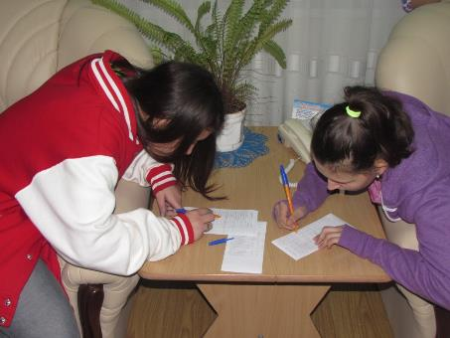
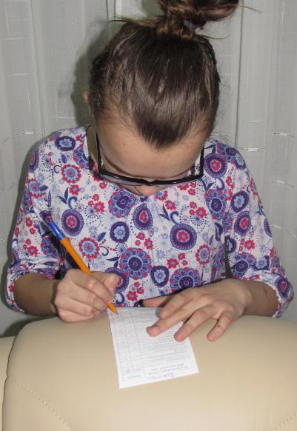
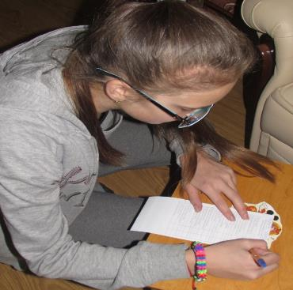

Slide 18
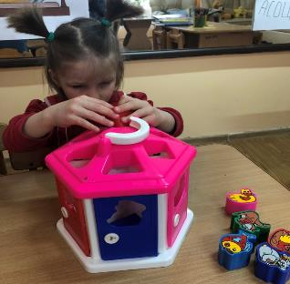
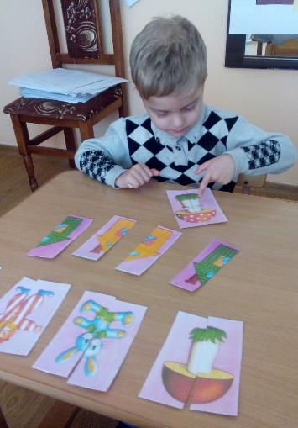
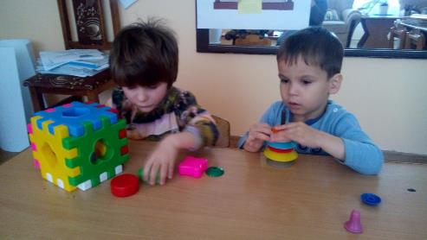
Корекційно - розвивальна

Slide 19
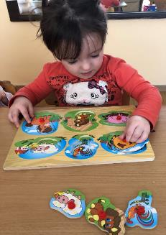
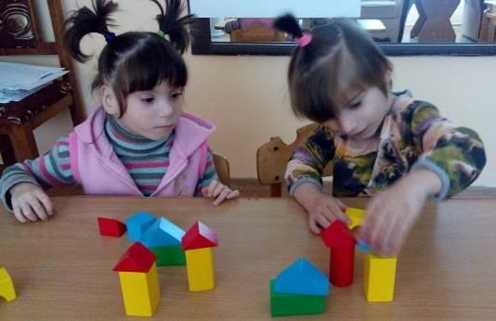
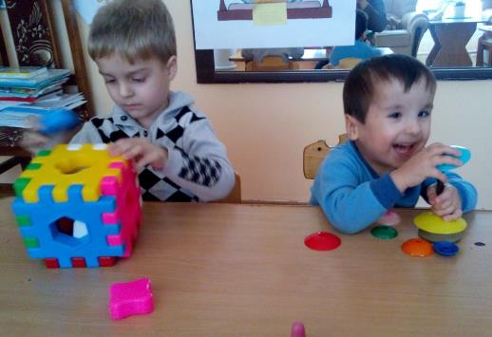
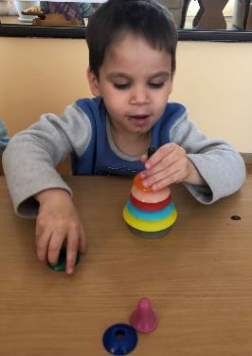

Slide 20
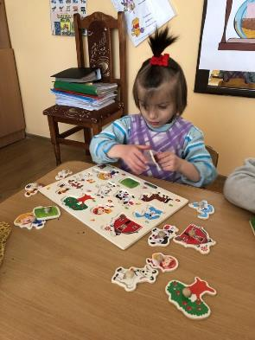
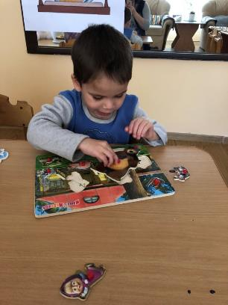
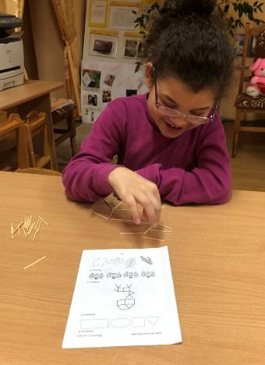
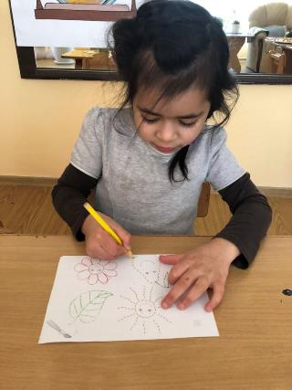

Slide 21
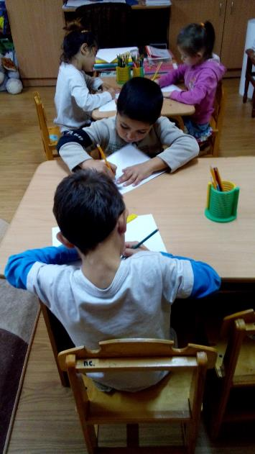
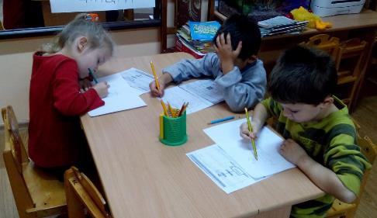
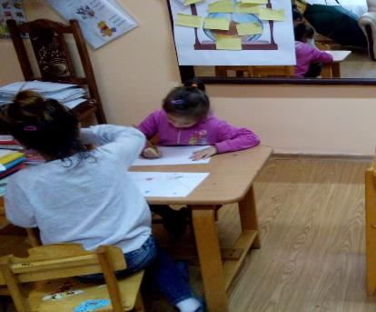
Корекційно – розвивальна робота з першокласниками.

Slide 22
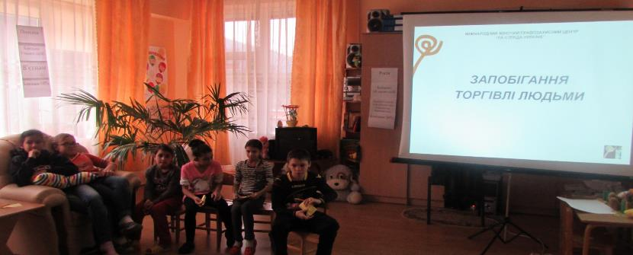
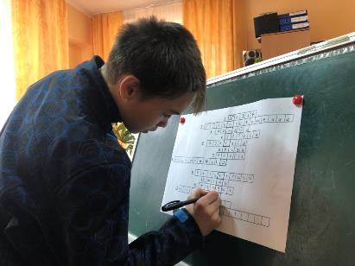
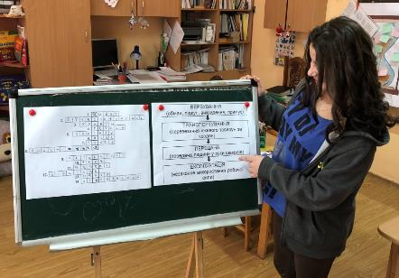
Профілактична робота

Slide 23
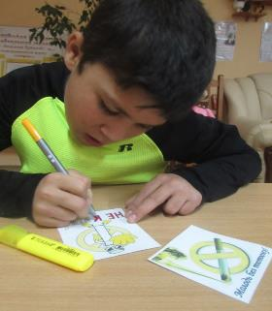
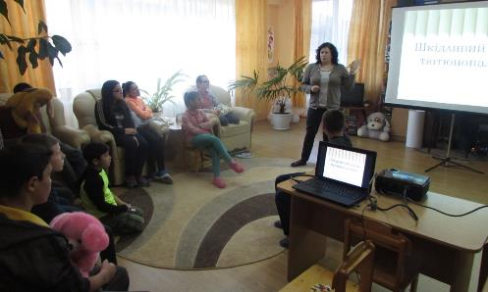
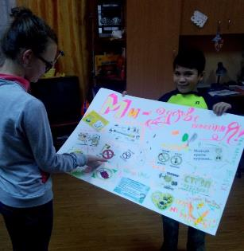
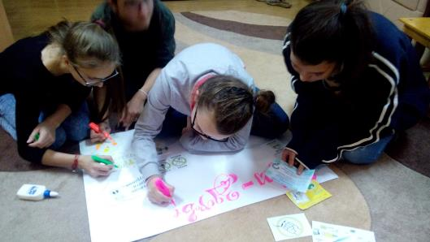
Здоровий спосіб життя

Slide 24
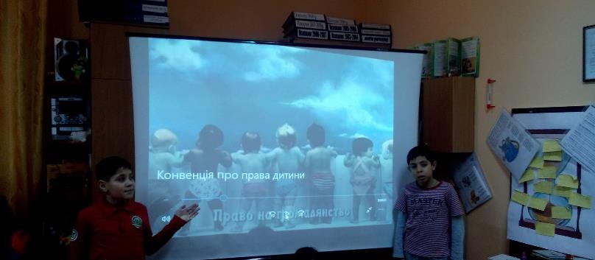
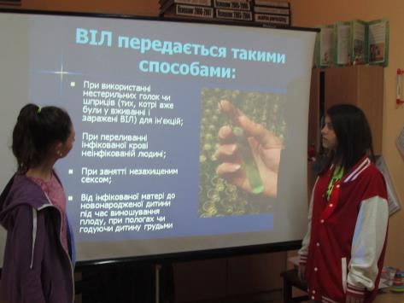
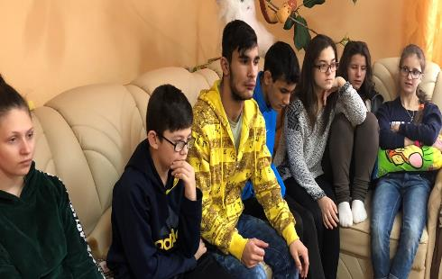

Slide 25
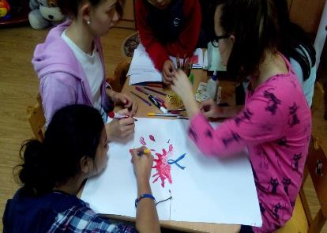
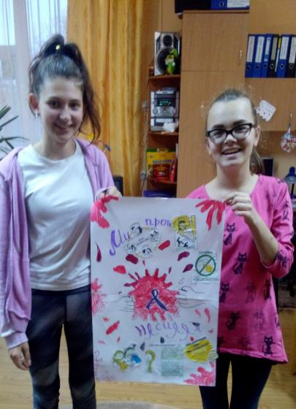
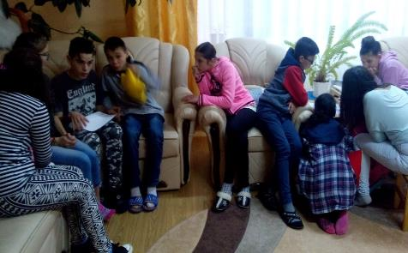
Профілактика насилля

Slide 26
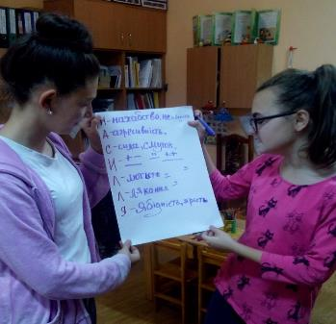
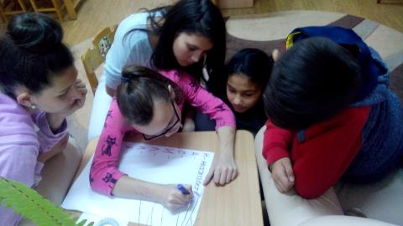
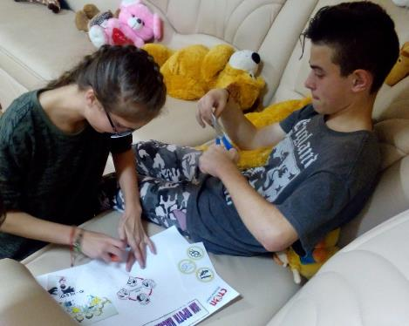
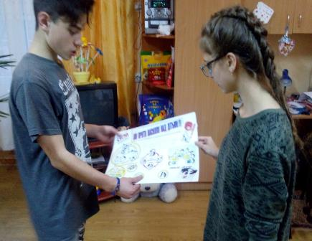

Slide 27
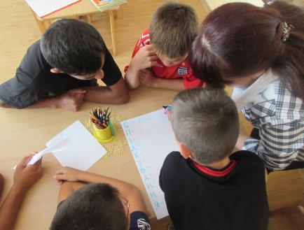
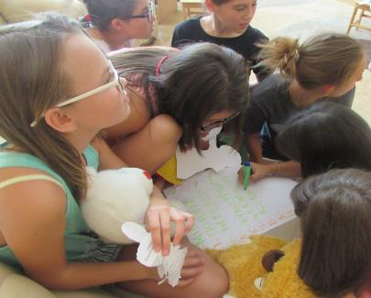
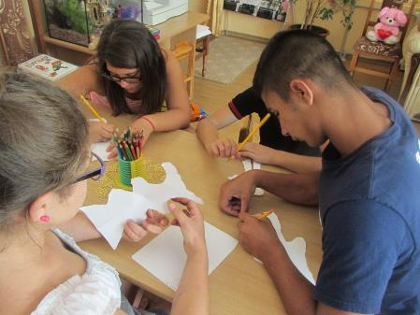
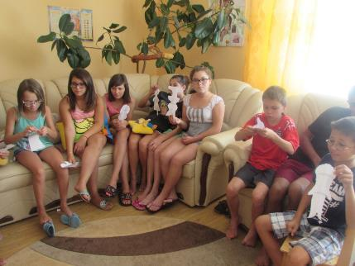

Slide 28
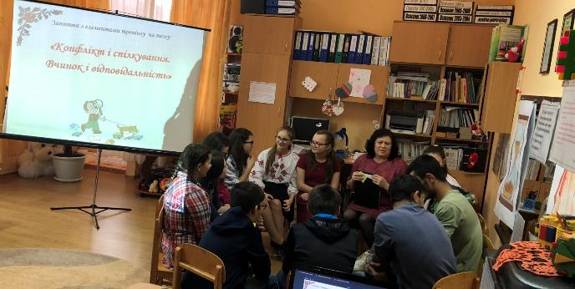
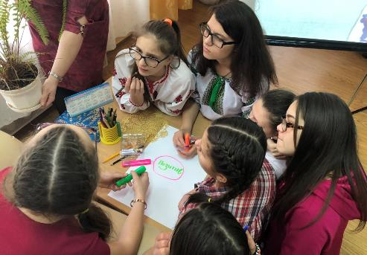

Slide 29
Робота з педагогами

Slide 31
Самоосвіта

Slide 32
Міжнародна жіноча організація «Веста», семінар – тренінг «Протидія торгівлі людьми»

Slide 33
Дякую за увагу!

